Slide 1
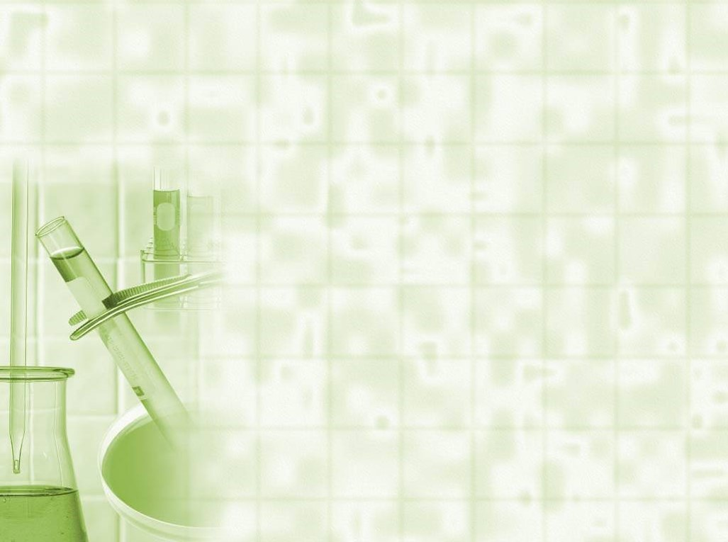

PHÒNG GIÁO DỤC VÀ ĐÀO TẠO QUẬN LONG BIÊN
TRƯỜNG THCS ĐÔ THỊ VIỆT HƯNG
-----***---
HÓA HỌC 8
Giáo viên: ĐẶNG THANH THỎA
Năm học: 2020 - 2021

Slide 2
KIỂM TRA BÀI CŨ
Hãy phân loại và gọi tên các oxit sau: SO₃; Fe₂O₃; N₂O₅; CaO; K₂O
+ Oxit axit: SO₃ Lưu huỳnh trioxit (2đ)
N₂O₅ Đinitơ pentaoxit (2đ)
+ Oxit bazơ: Fe₂O₃ Sắt (III) oxit (2đ) CaO Canxi oxit. (2đ)
K₂O Kali oxit (2đ)

Slide 3
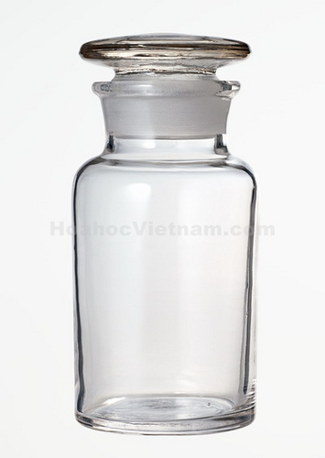
O₂
Trong phòng thí nghiệm muốn có lượng nhỏ khí oxi thì làm như thế nào???

Slide 4

Tiết 41 - BÀI 27:
ĐIỀU CHẾ KHÍ OXI –
PHẢN ỨNG PHÂN HỦY
I. Điều chế khí oxi trong PTN
II. Sản xuất khí oxi trong CN (tự học)
III. Phản ứng phân hủy

Slide 5
Tiết 41:
ĐIỀU CHẾ KHÍ OXI -
PHẢN ỨNG PHÂN HỦY
I.Điều chế khí oxi trong phòng thí nghiệm:
1. Thí nghiệm:
Bước1: Cho một lượng nhỏ Kali pemanganat vào ống nghiệm.
Bước2: Dùng kẹp gỗ cặp ống nghiệm rồi đun trên ngọn lửa đèn cồn.
Bước3: Đưa que đóm cháy dở còn tàn đỏ vào miệng ống nghiệm.
O₂
KMnO₄
Nhận xét hiện tượng ?
Đó là chất khí oxi
Ngoài khí oxi(O₂) sinh ra, trong phản ứng còn có 2 chất mới được tạo thành nữa là K₂MnO₄ và MnO₂ .
Phương trình hóa học :
t⁰
2KMnO₄ K₂MnO₄ + MnO₂ + O₂

Slide 6
Tiết 41:
ĐIỀU CHẾ KHÍ OXI -
PHẢN ỨNG PHÂN HỦY
t⁰
2KClO₃ 2KCl + 3O₂
I)Điều chế khí oxi trong phòng thí nghiệm:
Khi trộn thêm bột mangan (IV) oxit MnO₂ với KClO₃ thì phản ứng xảy ra nhanh hơn.Tại sao?
Tương tự KMnO₄, khi đun nóng Kaliclorat KClO₃ (chất rắn, màu trắng) cũng xảy ra phản ứng, sản phẩm tạo thành là Kali clorua (KCl ) và khí oxi (O₂).
Em hãy viết phương trình phản ứng ?
MnO₂ : là chất xúc tác
2
t⁰
2
3
b) KClO₃ KCl + O₂

Slide 7
TIẾT 41 – Bài 27. ĐIỀU CHẾ KHÍ OXI – PHẢN ỨNG PHÂN HỦY
I. Điều chế khí oxi trong phòng thí nghiệm
1.Thí nghiệm:
tº
a. Với KMnO₄ (Kali pemanganat): 2KMnO₄ K₂MnO₄ + MnO₂ + O₂
b. Với KClO₃ (Kali clorat)
tº
2KClO₃ 2KCl + 3O₂
* Cách thu khí oxi:

Slide 8
Quan sát mô hình 1:
Cho biết có những phương pháp nào thu khí oxi ?
Không khí
Khí Oxi
Qua thí nghiệm và mô hình trên các em có nhận xét gì về nguyên liệu, phương pháp điều chế và cách thu khí oxi trong PTN ?
Quan sát mô hình 2:
Nước

Slide 9
TIẾT 41 – Bài 27. ĐIỀU CHẾ KHÍ OXI – PHẢN ỨNG PHÂN HỦY
I. Điều chế oxi trong phòng thí nghiệm:
1. Thí nghiệm:
a/ Với KMnO_{4:}
(Thuốc tím)
PTHH:
KMnO₄
t⁰
K₂MnO₄ + MnO₂ + O₂
2
b/ Với KClO₃ : (Kali clorat)
t⁰
2KClO₃ 2KCl + 3O₂
2. Kết luận:
Trong phòng thí nghiệm:
- Khí oxi được điều chế bằng cách đun nóng các hợp chất giàu oxi và dễ bị phân huỷ ở nhiệt độ cao như KMnO₄ và KClO₃.
- Khí oxi được thu bằng 2 cách : Đẩy không khí và đẩy nước
II. Sản xuất khí oxi trong công nghiệp (tự đọc)
III. Phản ứng phân hủy

Slide 10
Hãy điền số thích hợp vào chỗ trống các cột ứng với các phản ứng sau:
Phản ứng hoá học | Số chất phản ứng | Số chất sản phẩm
Một chất
Hai hay nhiều chất
t⁰
a/ 2KMnO₄ K₂MnO₄ + MnO₂ + O₂
1
3
t⁰
b/ 2Fe(OH)₃ Fe₂O₃ + 3H₂O
1
2
t⁰
c/ 2KClO₃ 2KCl + 3O₂
1
2
Thế nào là phản ứng phân hủy?
Các phản ứng trên gọi là phản ứng phân hủy

Slide 11
TIẾT 41. ĐIỀU CHẾ KHÍ OXI – PHẢN ỨNG PHÂN HỦY
I. Điều chế khí oxi trong phòng thí nghiệm
1.Thí nghiệm:
tº
a. Với KMnO₄ (Kali pemanganat): 2KMnO₄ K₂MnO₄ + MnO₂ + O₂
b. Với KClO₃ (Kali clorat)
tº
2KClO₃ 2KCl + 3O₂
2. Kết luận.
II. Sản xuất khí oxi trong công nghiệp
III. Phản ứng phân hủy
- Phản ứng phân hủy là phản ứng hóa học trong đó một chất sinh ra hai hay nhiều chất mới

Slide 12
Các phương trình hóa học của các phản ứng sau là phản ứng hóa hợp hay phản ứng phân hủy hay không là 2 loại trên?
a. 2NaHCO₃ Na₂CO₃ + CO₂ + H₂O
b. CaCO₃ + CO₂ + H₂O → Ca(HCO₃)₂
c. Zn + 2HCl → ZnCl₂ + H₂
d. Mg(OH)₂ MgO + H₂O
e. P₂O₅ + 3H₂O → 2H₃PO₄
tº
Pư phân hủy
Pứ hóa hợp
Không là pư phân hủy hay hóa hợp
tº
Pư phân hủy
Pứ hóa hợp

Slide 13
Bài tập: Trong phòng thí nghiệm, oxi được điều chế bằng cách nhiệt phân KClO₃ hoặc KMnO_{4.} Tính khối lượng KClO₃ hoặc KMnO₄ cần dùng để điều chế được 6,72 lit khí oxi ở đktc. (Cho O = 16; Cl = 35,5; K = 39; Mn = 55)
Giải:
Số mol khí oxi = 6,72 : 22,4 = 0,3 mol
2KMnO₄ K₂ MnO₄ + MnO₂ + O₂
2 mol ………………. …………..1 mol 0,6 0,3
mKMnO₄ = 0.6 x 158 = 94,8 gam
Pthh: 2KClO₃ 2KCl + 3O₂
Theo pthh 2 mol ………………. 3 mol
Vậy 0,2 0,3
mKClO₃ = 0.2 x 122,5 = 24,5 gam
Làm thêm các bài tập 4; 6 SGK/94 và các bài tập 27.1 → 27.8 SBT/33 + 34

Slide 14





- Học bài điều chế khí oxi – phản ứng phân hủy.
- Làm bài tập 4, 5, 6 SGK/T.94
- Đọc trước nội dung: “ Bài thực hành 4” và hoàn thành phiếu bài tập.

